Slide 1
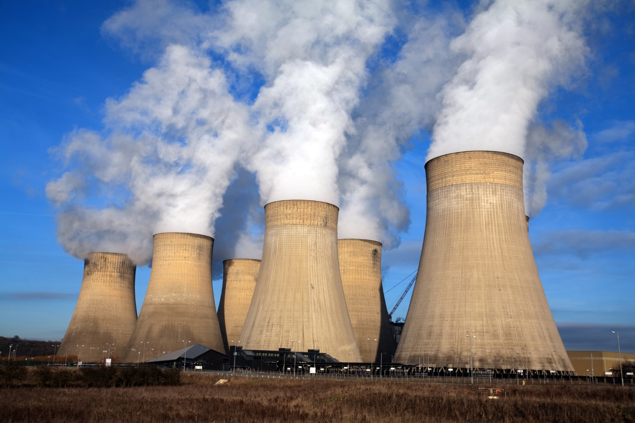
ELEKTRİK ENERJİSİNİN DÖNÜŞÜMÜ

Slide 2
Elektrik bir enerji türüdür ve başka enerji türlerine dönüşebilir.
Elektrik enerjisi ısı enerjisine dönüşebilir.
Elektrik enerjisi ışık enerjisine dönüşebilir.
Elektrik enerjisi hareket enerjisine dönüşebilir.
Elektrik enerjisi ses enerjisine dönüşebilir.

Slide 3

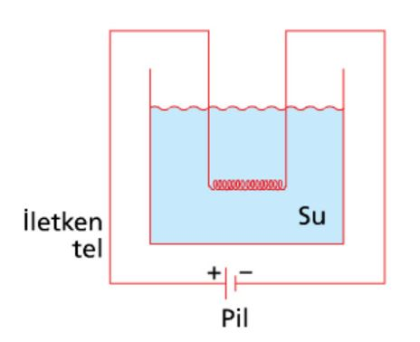
Elektrik Enerjisinin Isı Enerjisine Dönüşümü
İletken bir telin uçlarına pil gibi bir güç kaynağı bağlanırsa, telin direncinden dolayı üzerinden geçen elektrik akımı zamanla ısı enerjisine dönüşür ve enerji suya aktarılır.

Slide 4
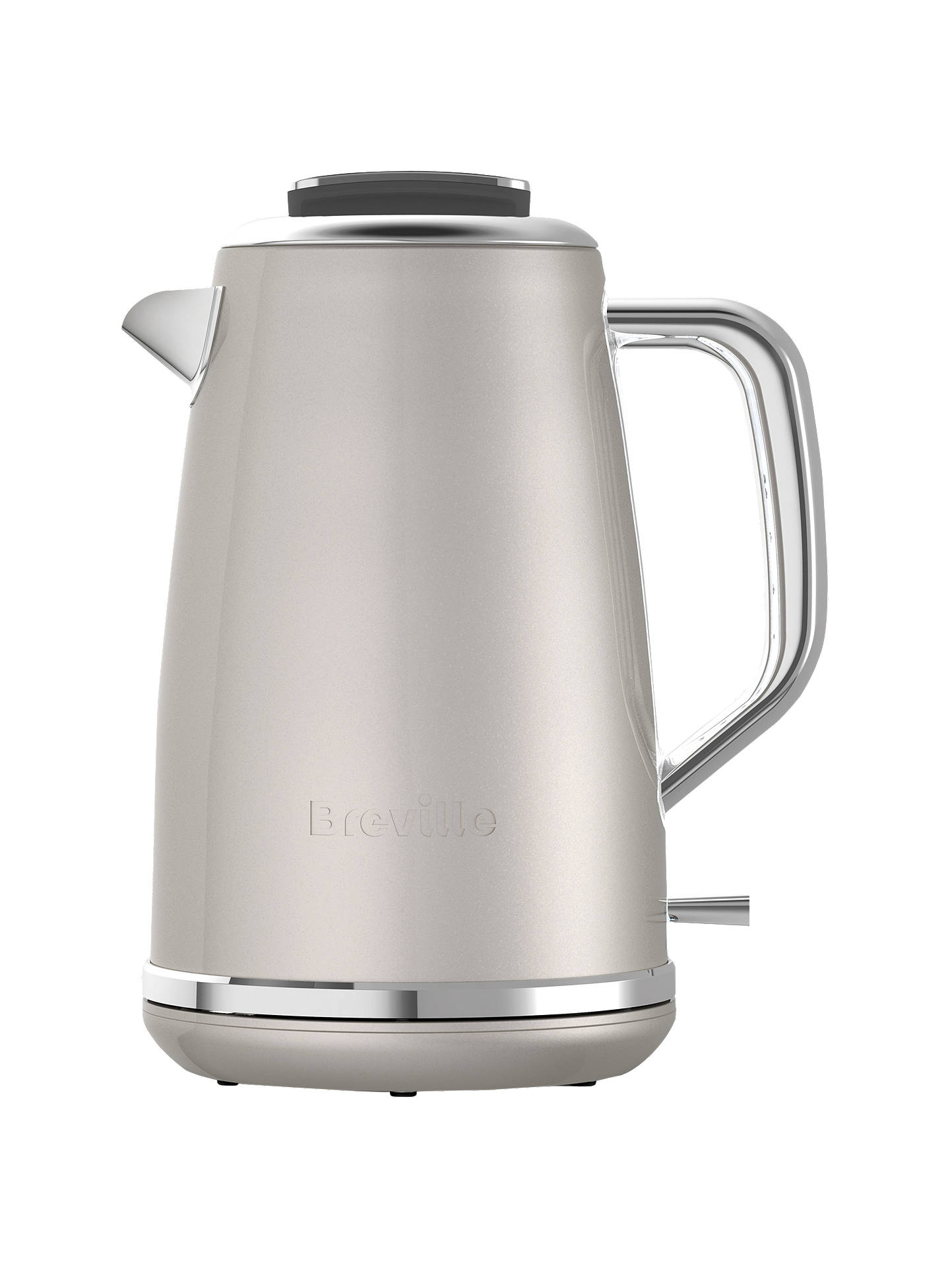
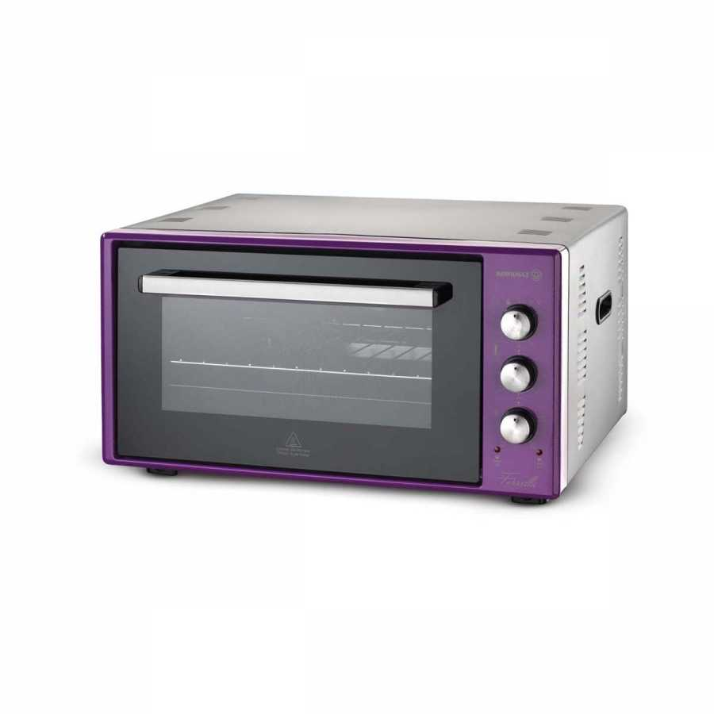
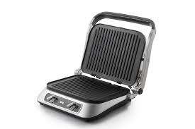
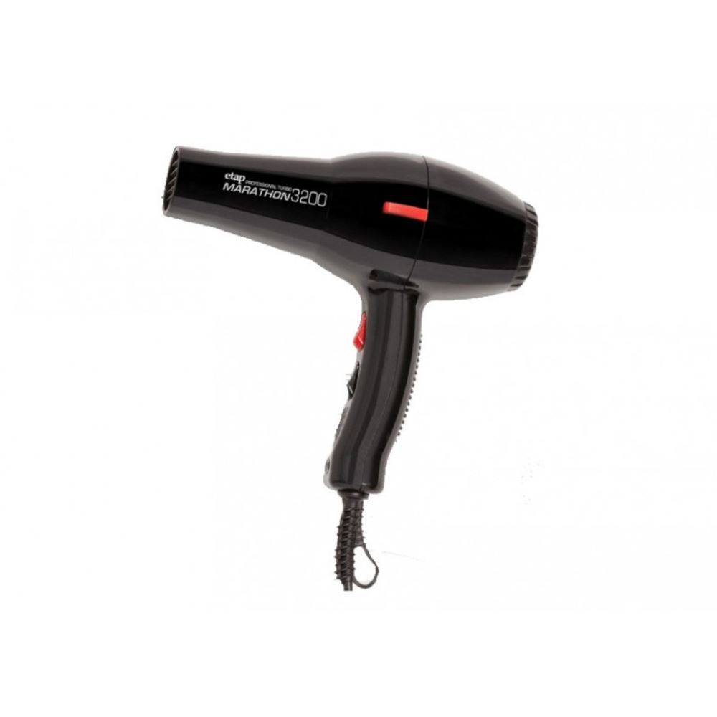
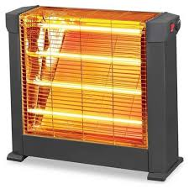
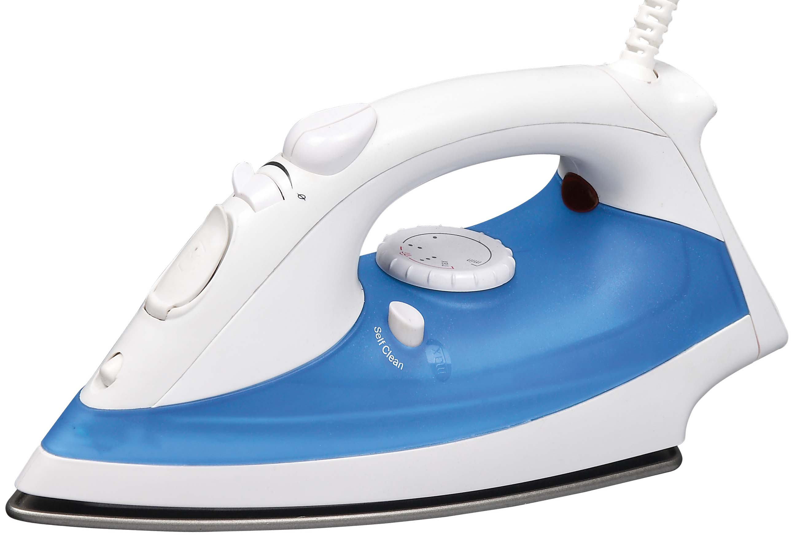
Elektrik Enerjisini Isı Enerjisine Dönüştüren Araçlar

Slide 5
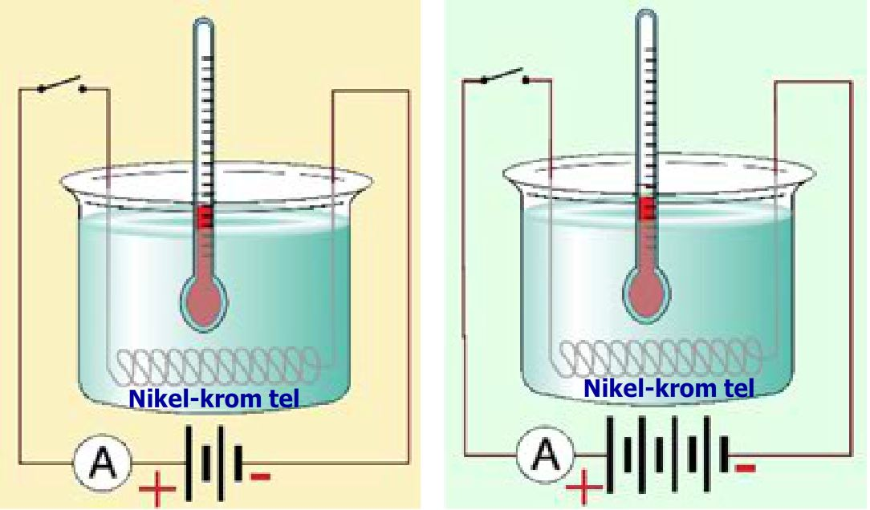
Daha fazla ısı enerjisi nasıl üretilebilir?
Daha uzun direnç teli kullanılabilir.
Telden geçen akım miktarı arttırılabilir
Pil sayısı (gerilim miktarı) arttırılabilir.

Slide 6
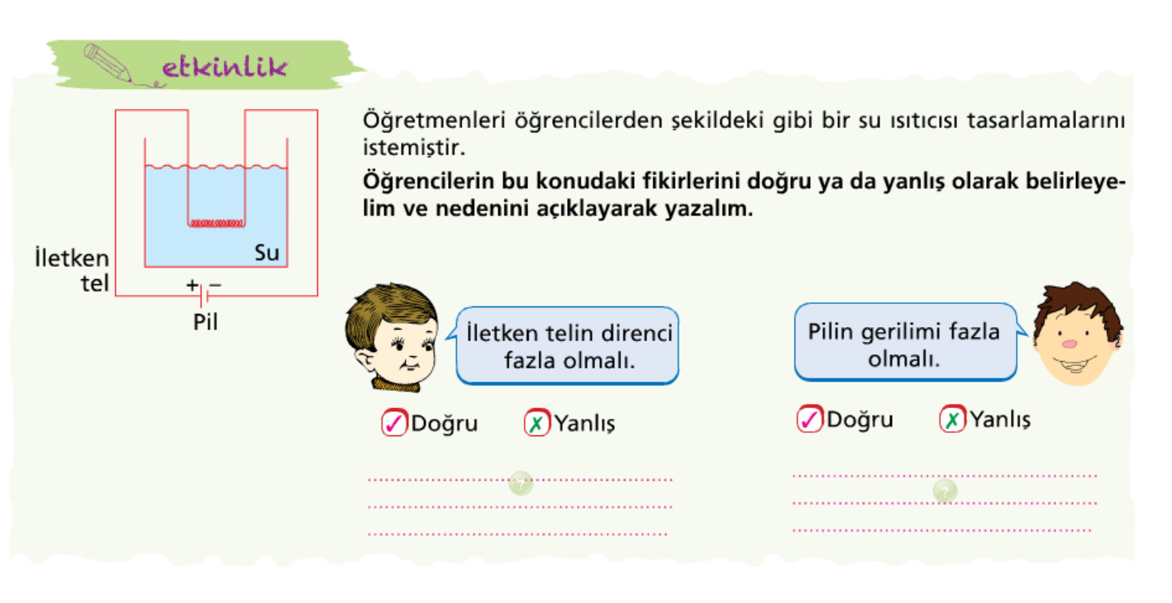

Slide 7
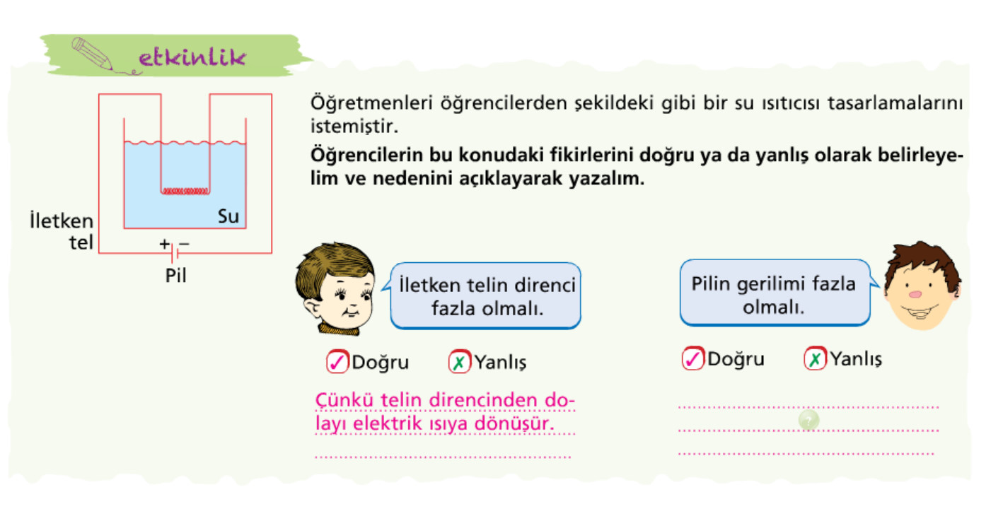

Slide 8
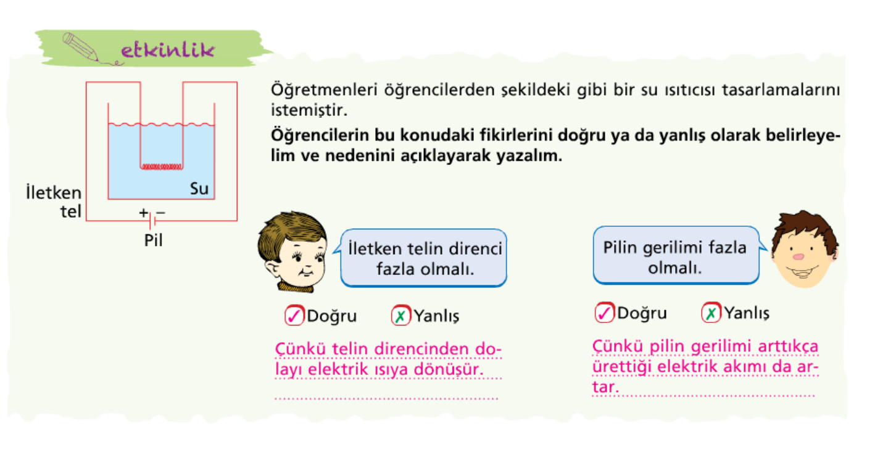

Slide 9
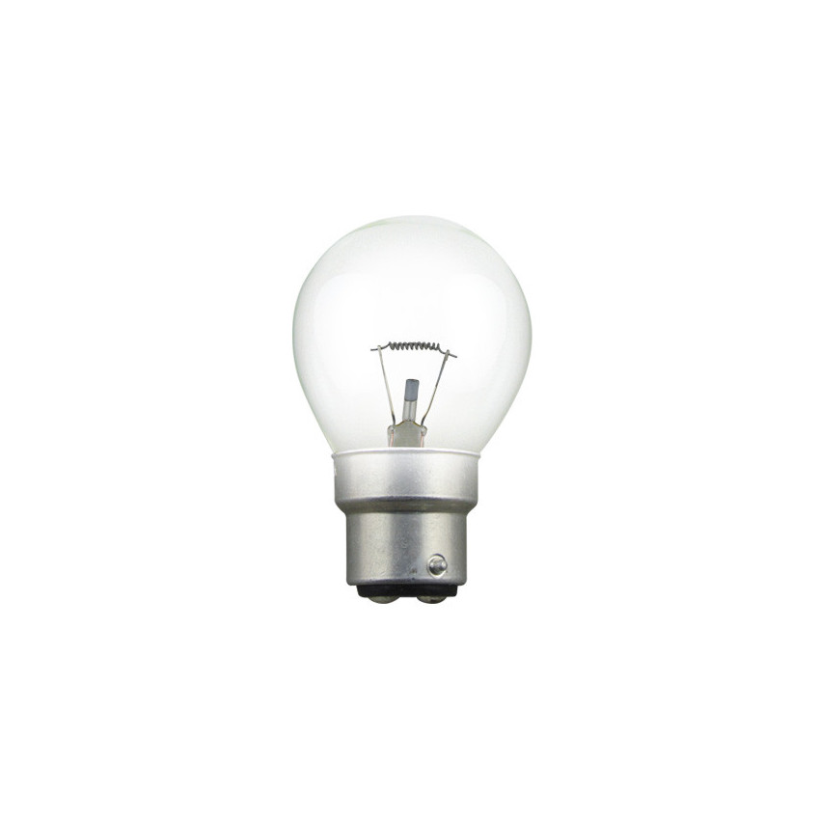
Elektrik Enerjisinin Işık Enerjisine Dönüşmesi
Filaman
Ampullerde bulunan yüksek dirençli teller (filaman) elektrik enerjisinden ısı enerjisi oluşmasına sebep olur. Bunun sonucunda filaman akkor haline gelerek ışık yayar.
Filaman, direnci artırmak için ince ve uzun tasarlanmıştır. Kıvrımlı bir yapıya sahiptir. Tungsten metalinden yapılmıştır.
Filamanlı ampulde ışık enerjisinden daha fazla ısı enerjisi oluşur. (%95 ısı enerjisi, %5 ışık enerjisi)
Ampul

Slide 10
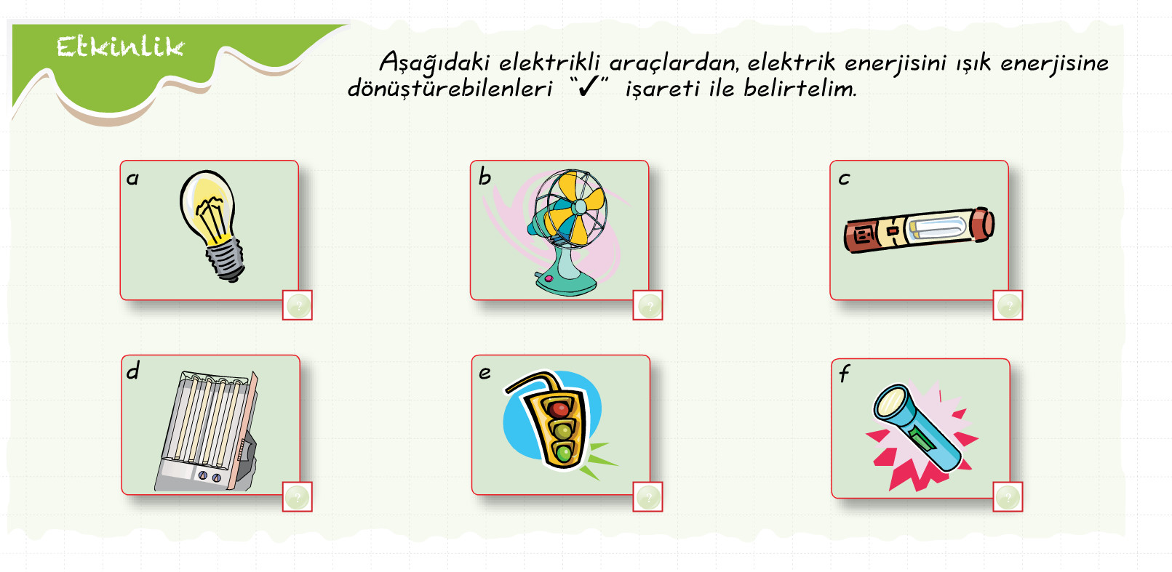

Slide 11


Slide 12
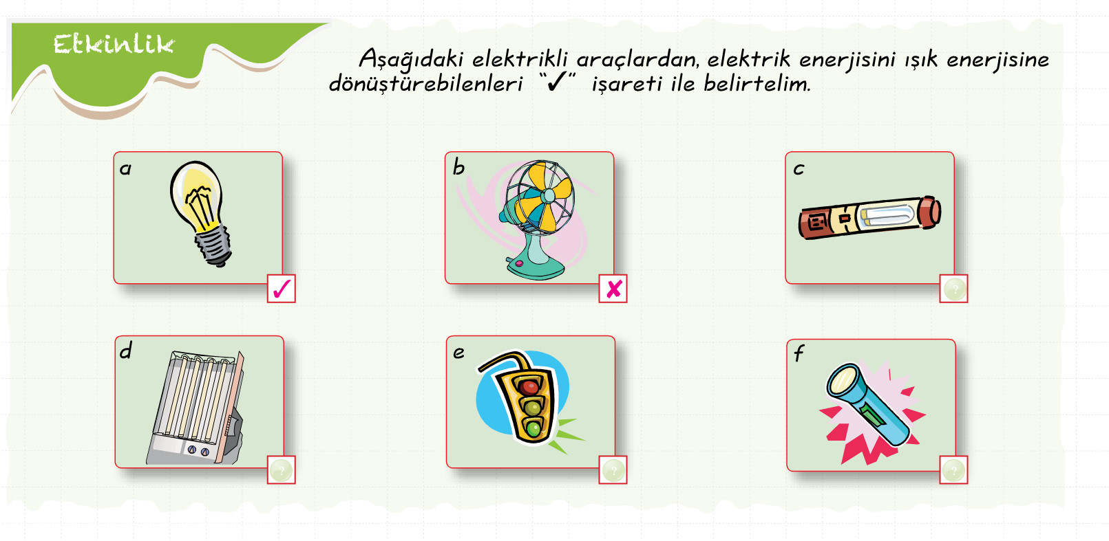

Slide 13


Slide 14
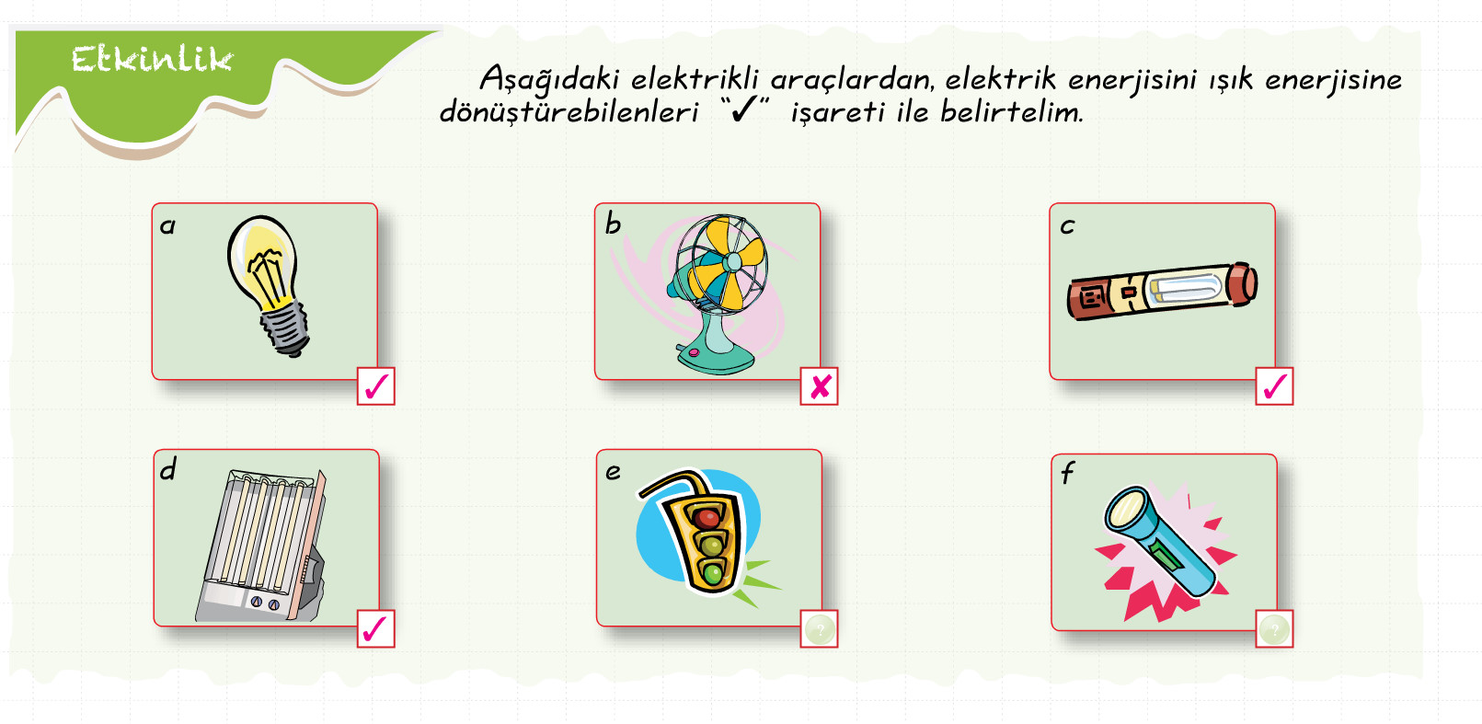

Slide 15


Slide 16


Slide 17
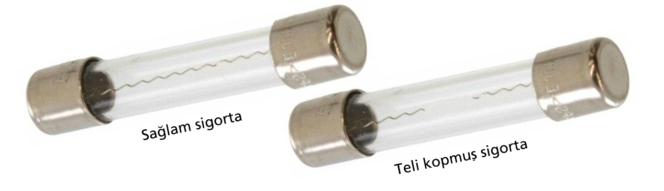
Sigorta nedir?
Üzerinden akım geçen bir telin ısındığını öğrendik. Peki, bu tel gereğinden fazla ısınırsa ne olur? Elektrikli araçlar zarar görür ve yangın çıkabilir. Elektrik devrelerinde tellerin aşırı ısınmasıyla oluşabilecek tehlikelere karşı sigorta kullanılır. Sigorta devreden fazla akım geçtiğinde akımı keserek güvenliği sağlayan araçtır ve devreye seri olarak bağlanır.
Sigortaların bazıları elektrik akımını iyi ileten ama erime sıcaklığı düşük olan telden yapılır. Akım çok fazla artarsa tel eriyerek kopar ve elektrik akımının geçmesine engel olur.

Slide 18
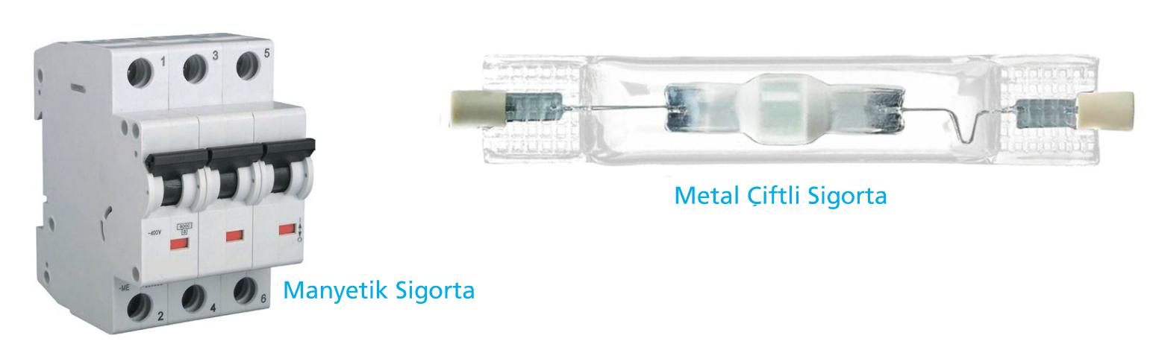
Eriyen telli sigortaların dışında, metal çiftli sigortalar ve manyetik sigortalar da bulunur. Sigortalar binalarda kullanıldığı gibi elektrikli araçların donanımında da kullanılabilir.

Slide 19
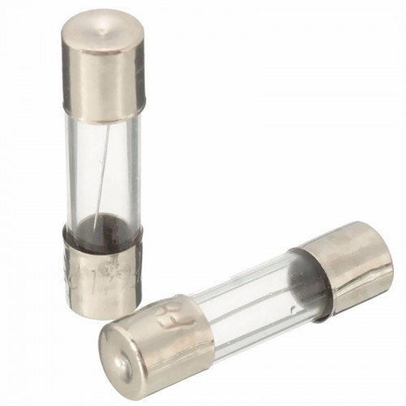
Sigortalar taşıyabilecekleri en yüksek akım miktarına göre sınıflandırılır. 3 A’lık sigorta devreden en fazla 3 A’lık bir akım geçmesine izin verir. Daha fazla akım geçerse sigorta devreyi keser ve akım geçişini durdurur.
Elektrikli araçları korumak için genellikle aracın çalıştığı akım değerinden biraz büyük bir sigorta kullanmak gerekir. Örneğin 4 A’lık bir akımla çalışan cihazı 5 A’lık bir sigorta ile koruyabiliriz.

Slide 20
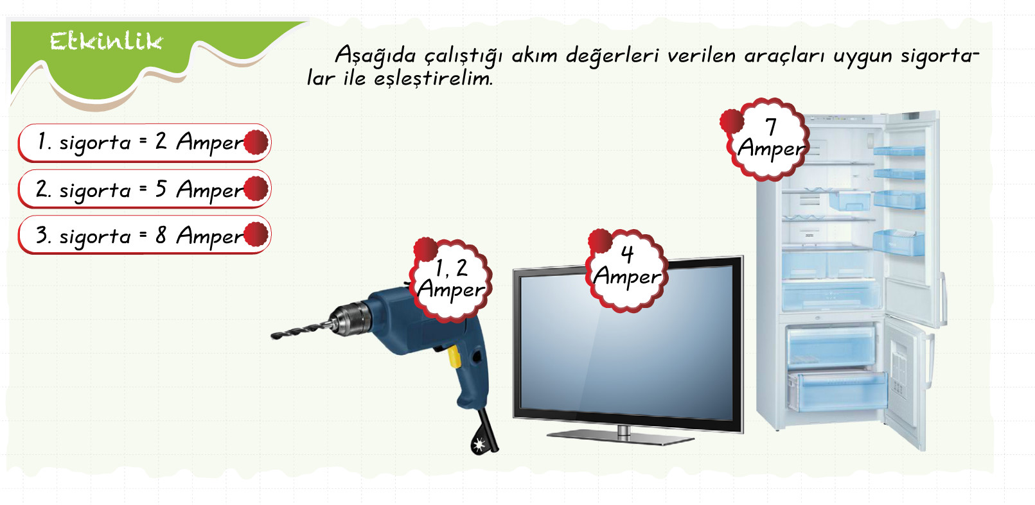

Slide 21


Slide 22
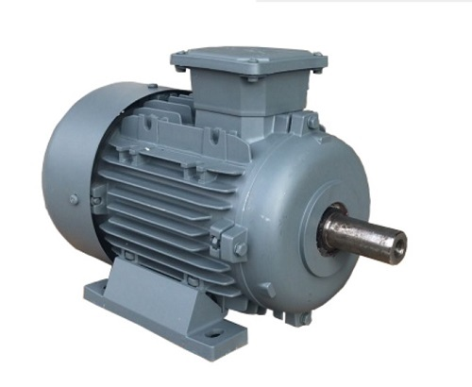
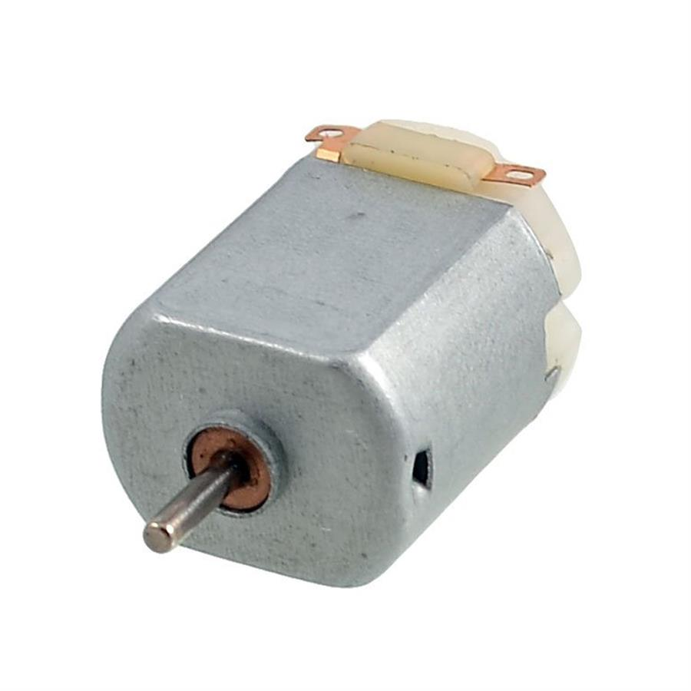
Elektrik Enerjisinin Hareket Enerjisine Dönüşümü
Elektrik motoru adı verilen yapılar sayesinde elektrik enerjisi hareket enerjisine dönüştürülür.

Slide 23
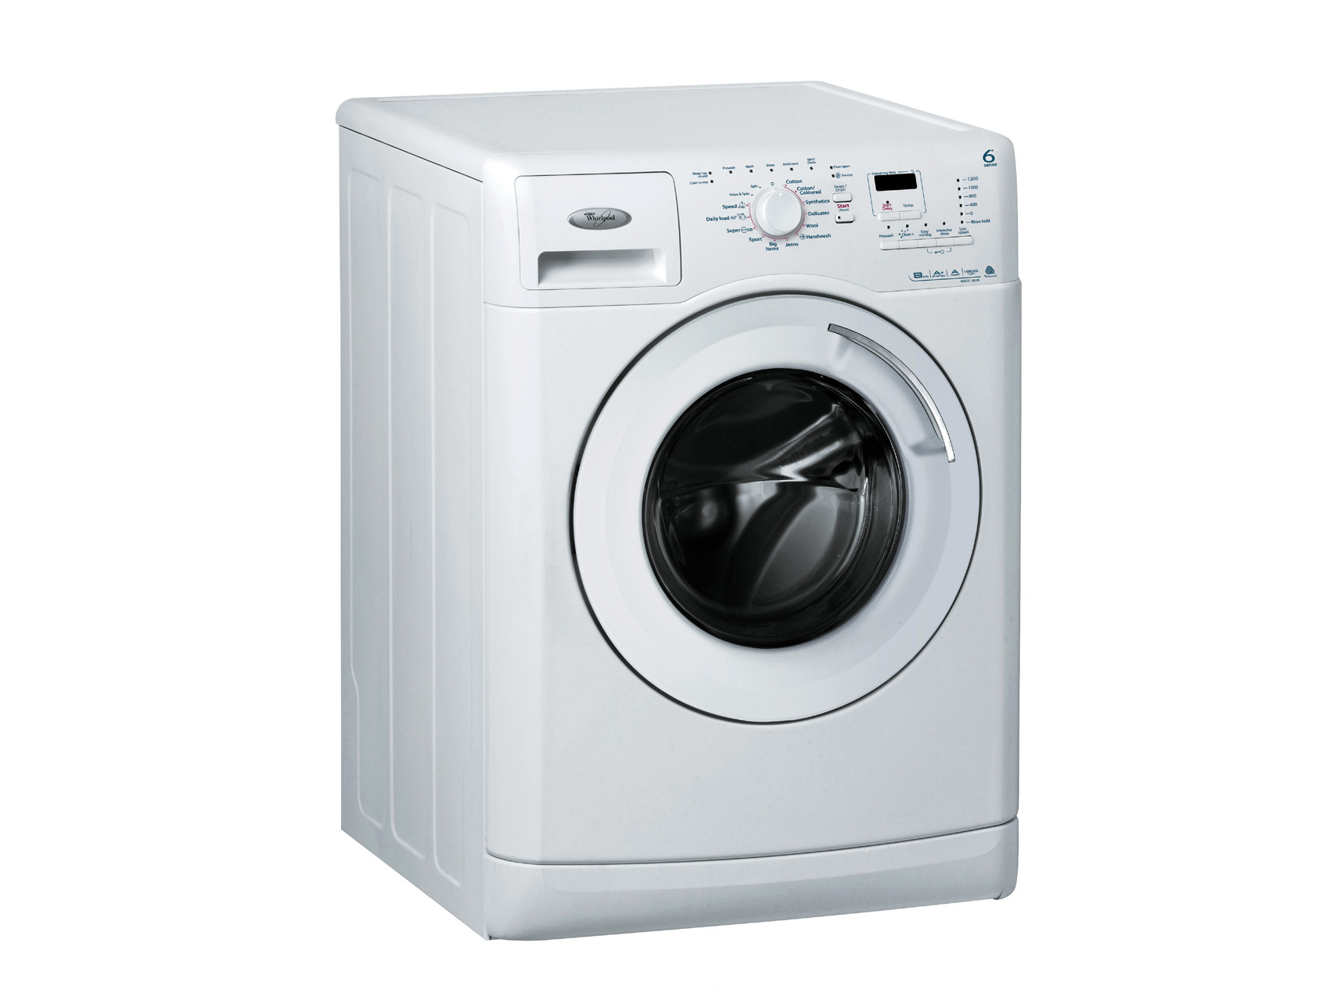
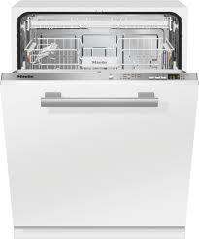
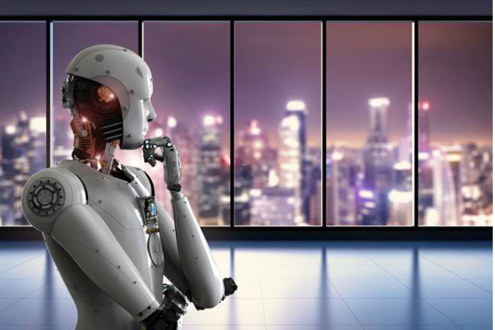
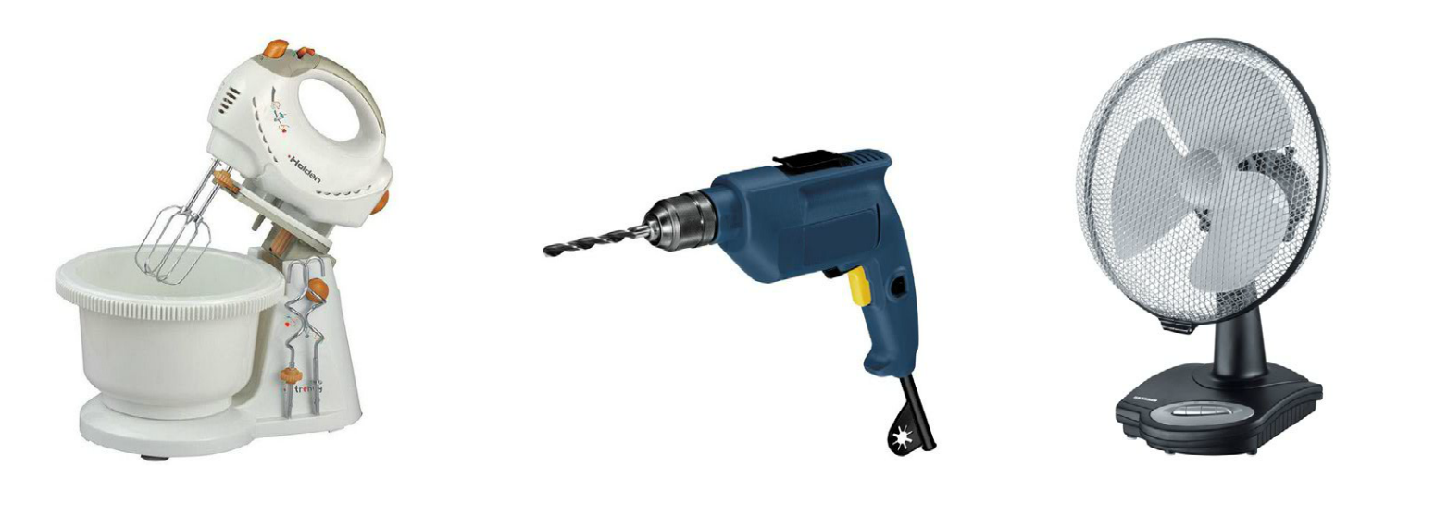
Elektrik Enerjisini Hareket Enerjisine Dönüştüren Araçlar
Matkap
Vantilatör
Mikser

Slide 24

Saç kurutma makinesi elektrik enerjisini hem ısı enerjisine hem de hareket enerjisine dönüştürür.

Slide 25


BASİT ELEKTRİK MOTORU YAPIMI

Slide 26
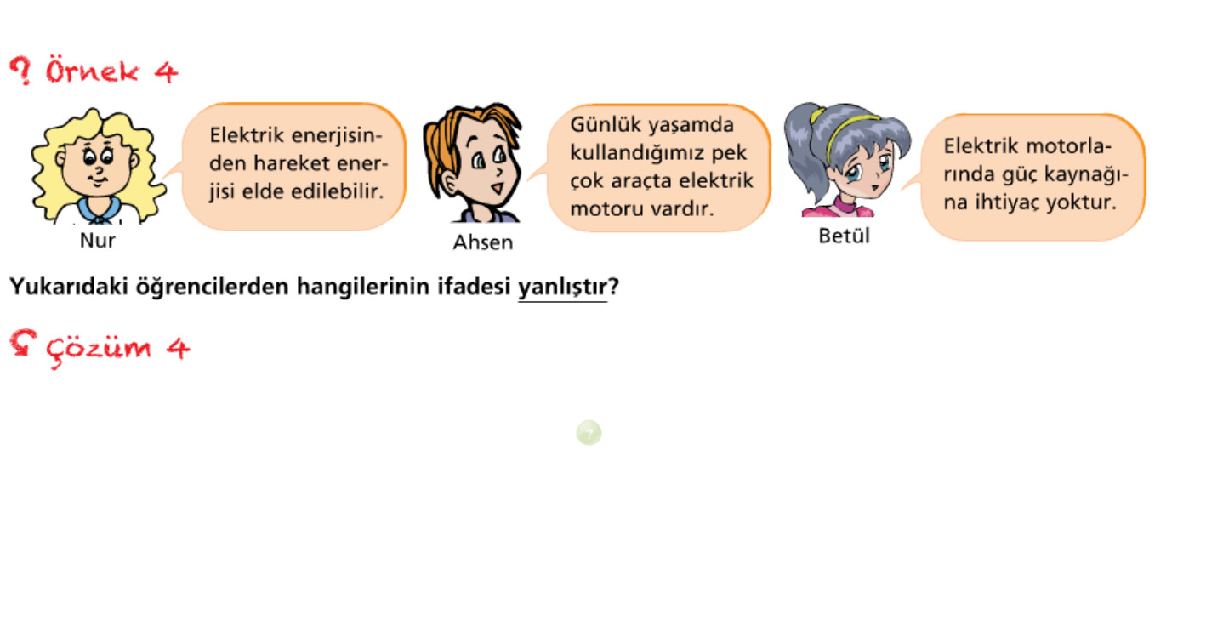

Slide 27
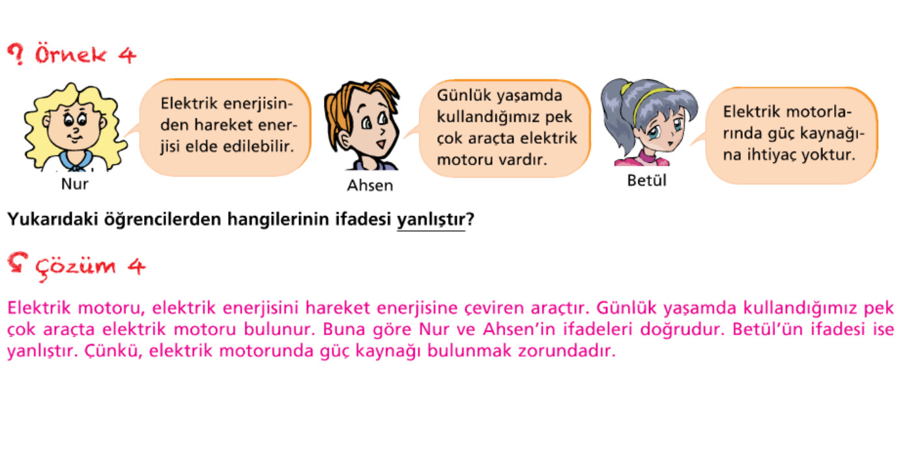

Slide 28
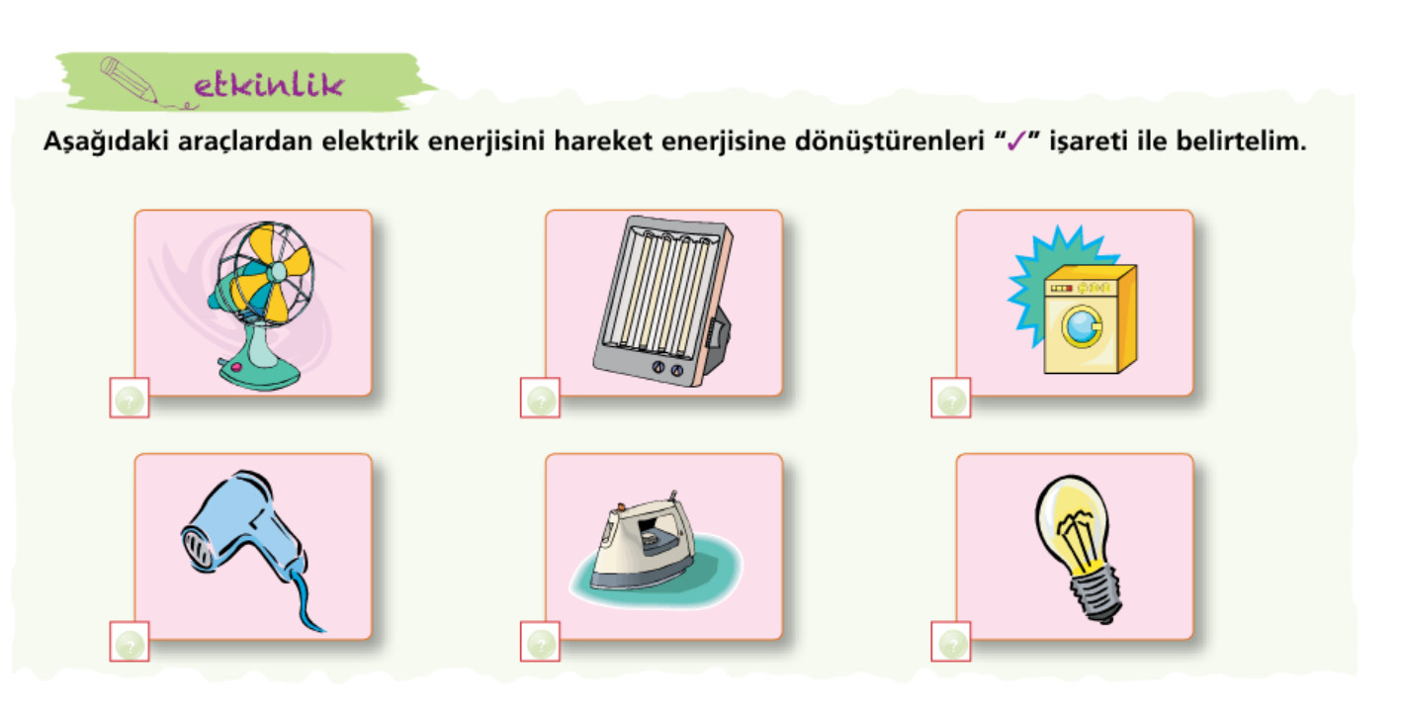

Slide 29


Slide 30
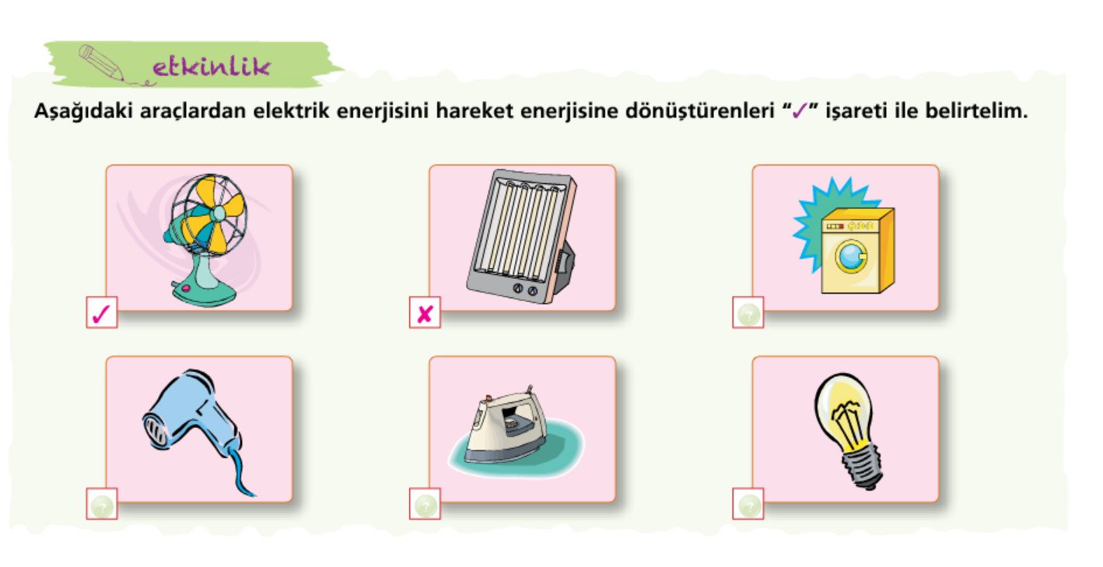

Slide 31


Slide 32
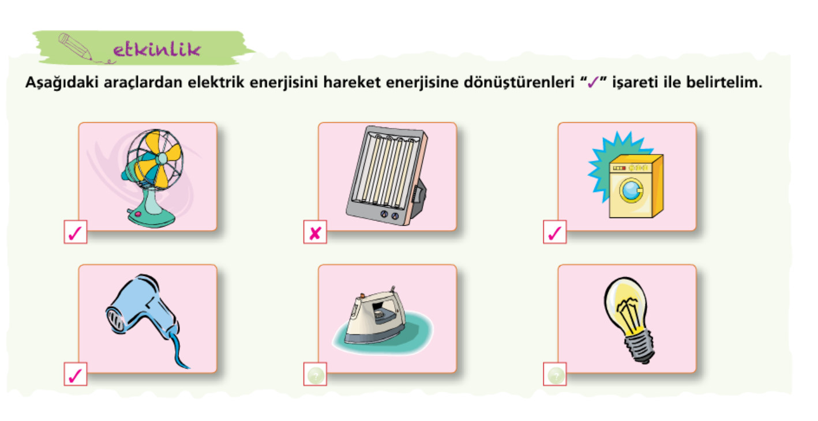

Slide 33
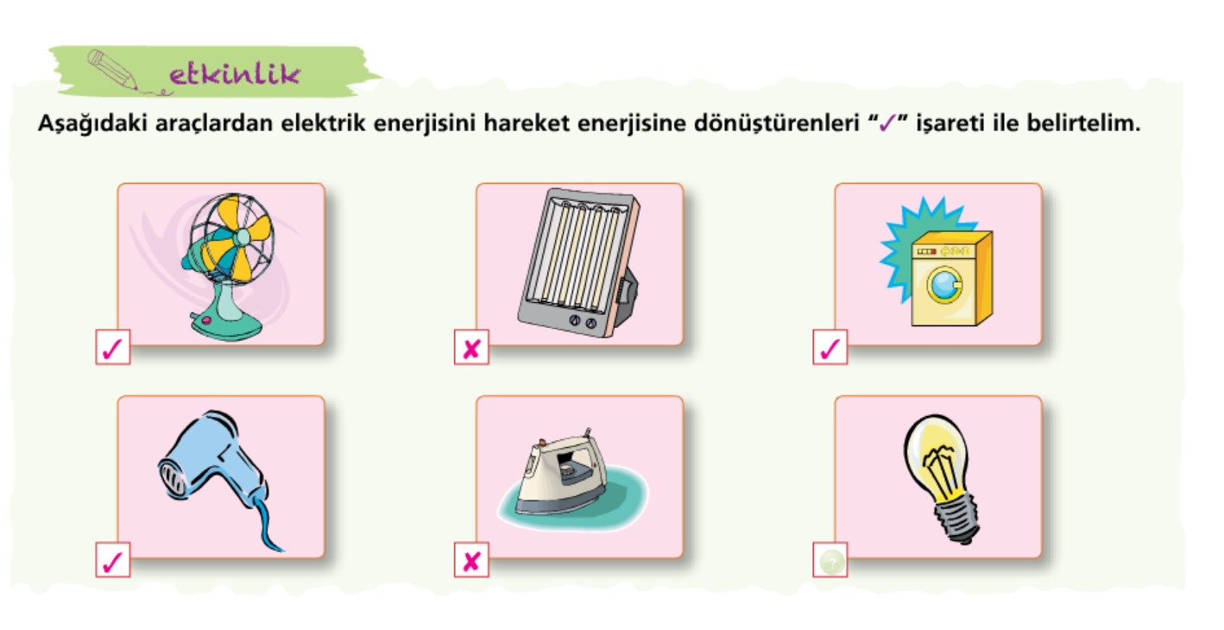

Slide 34


Slide 35
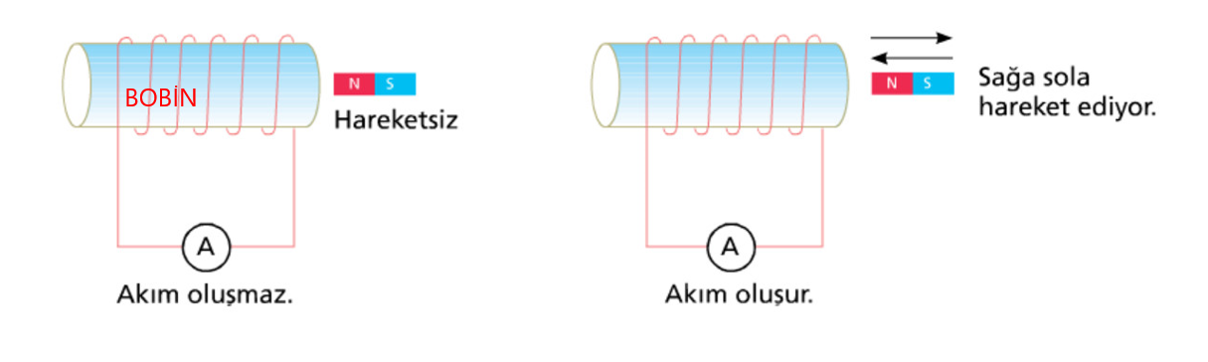
Hareket Enerjisinin Elektrik Enerjisine Dönüşümü
Hareket enerjisinin elektrik enerjisine dönüşmesi jeneratörler sayesinde sağlanır. Bir çubuk mıknatıs, ampermetre ve bobin kullanılarak basit bir jeneratör yapılabilir.

Slide 36
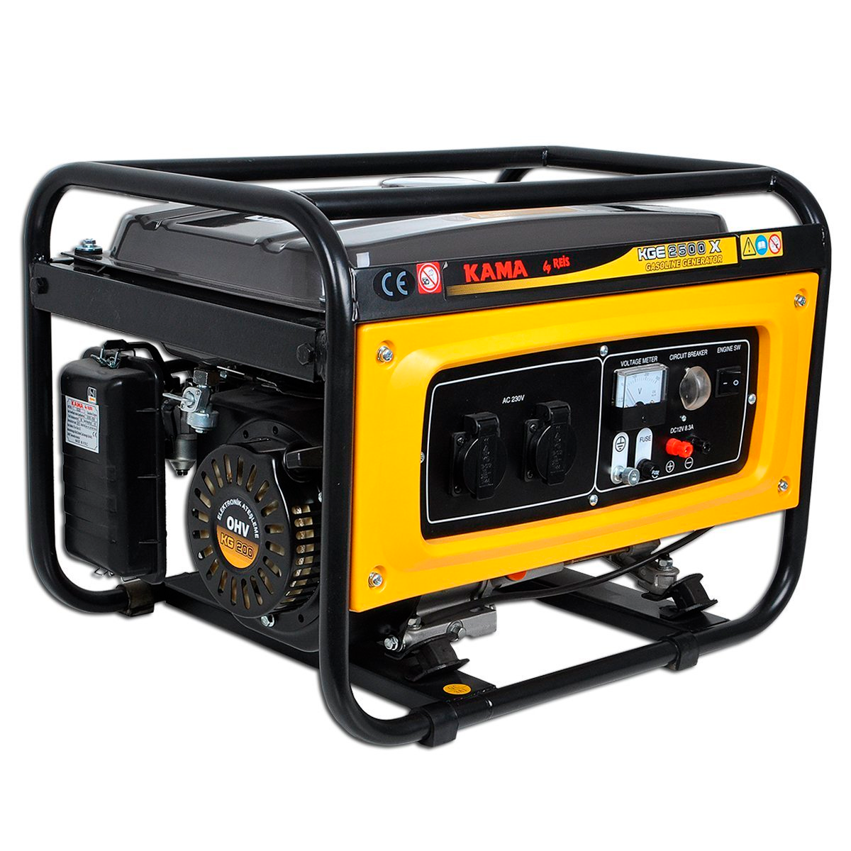
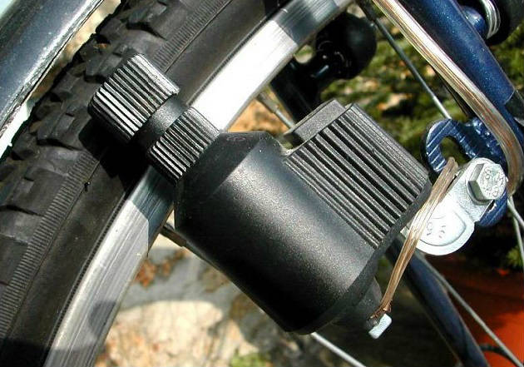
Bisiklet Dinamosu
Jeneratör

Slide 37
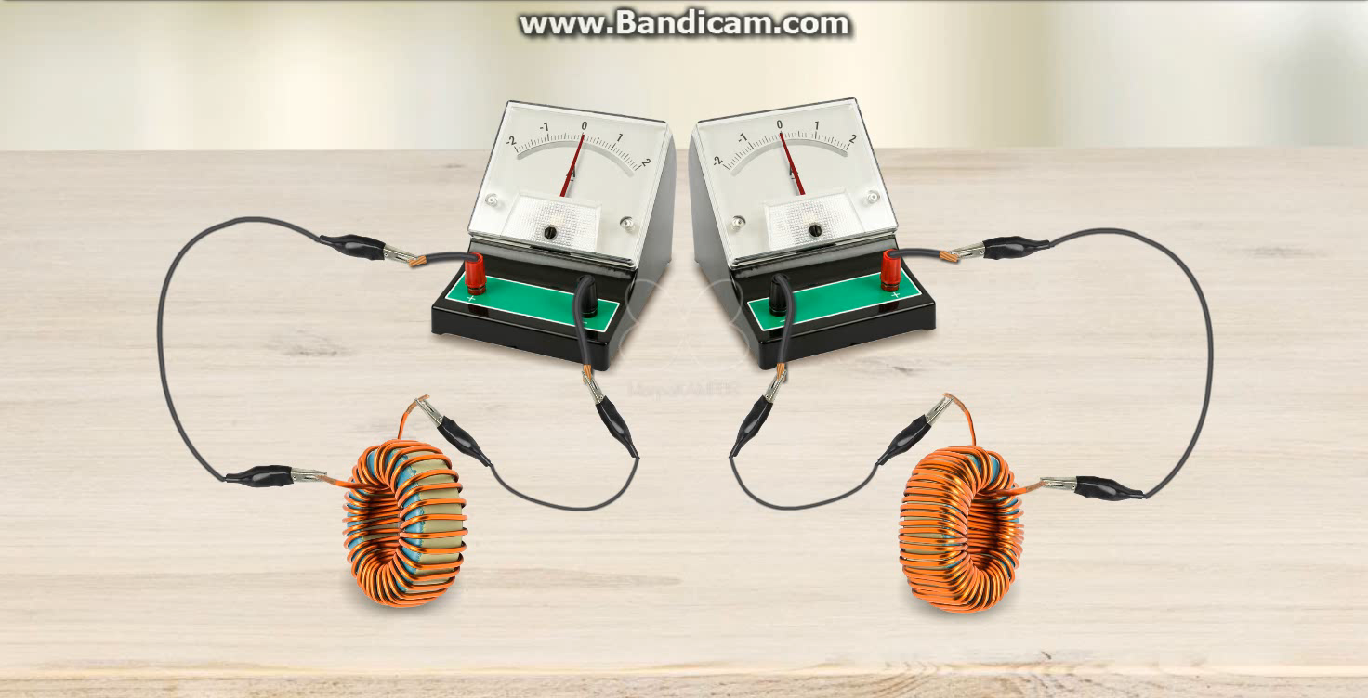


Slide 38
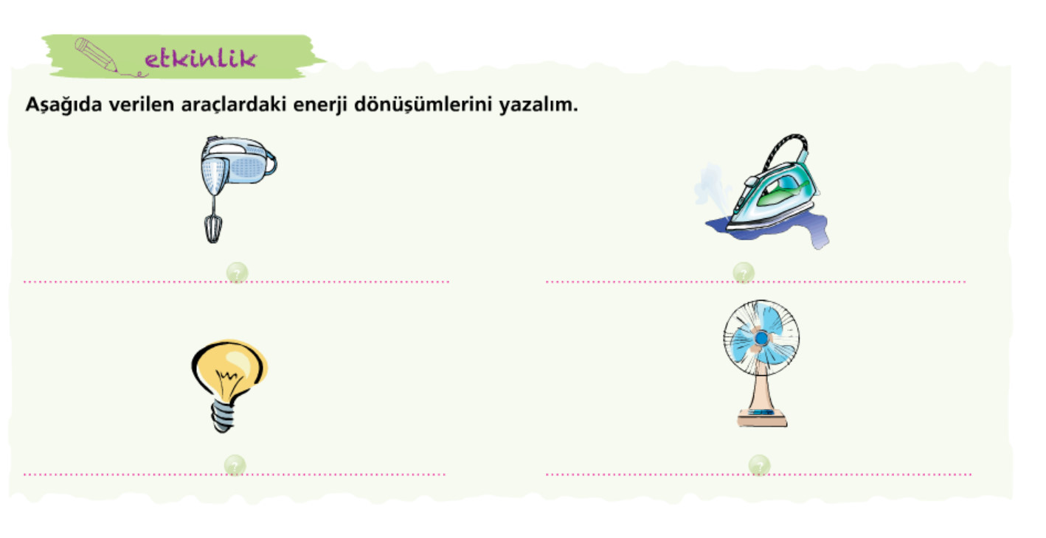

Slide 39


Slide 40
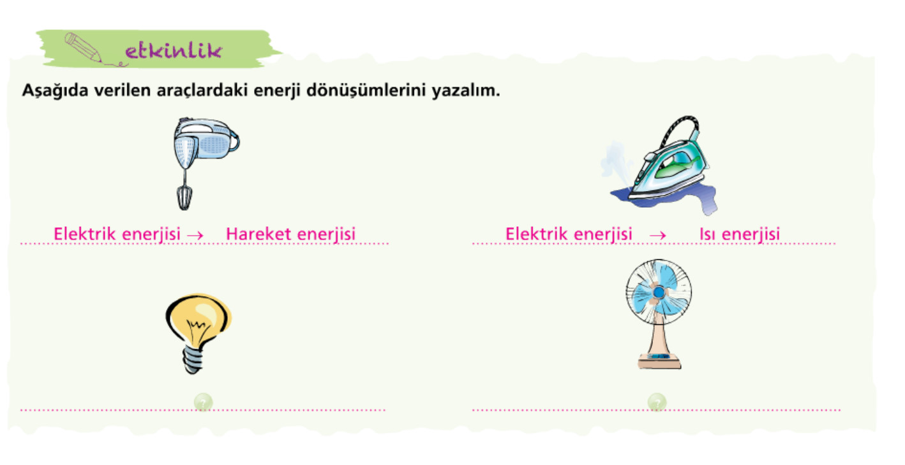

Slide 41
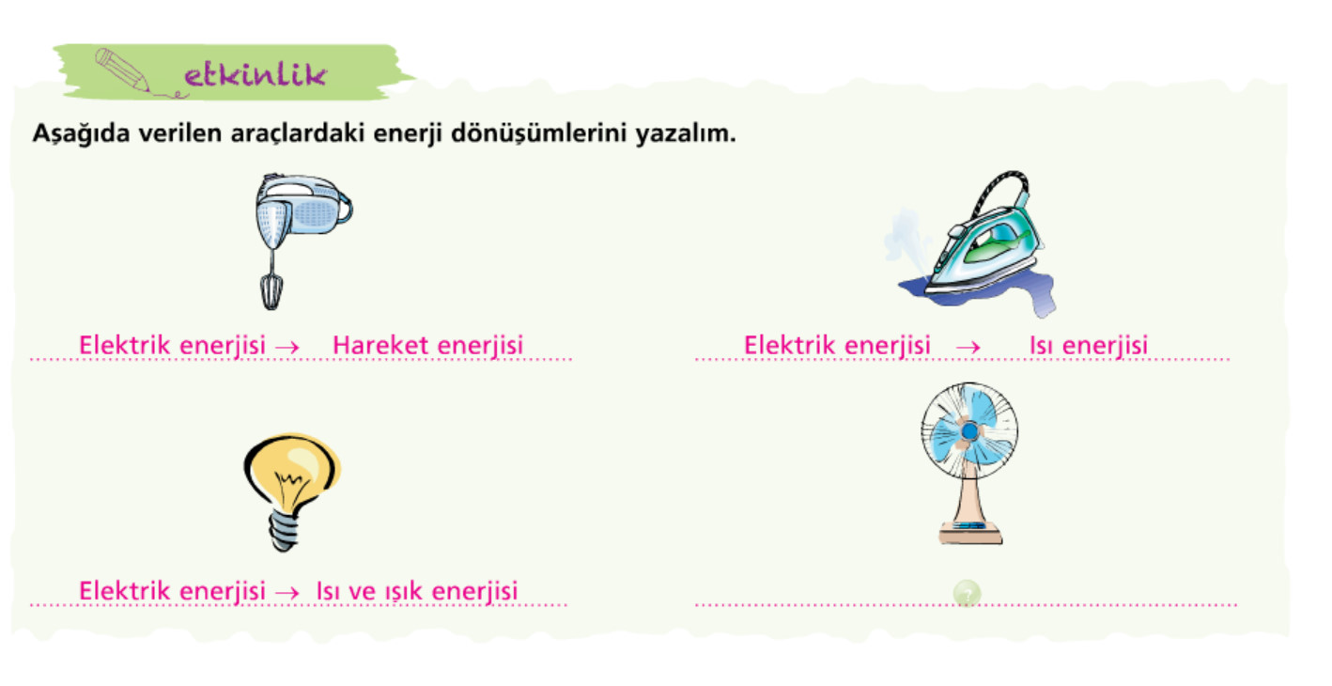

Slide 42
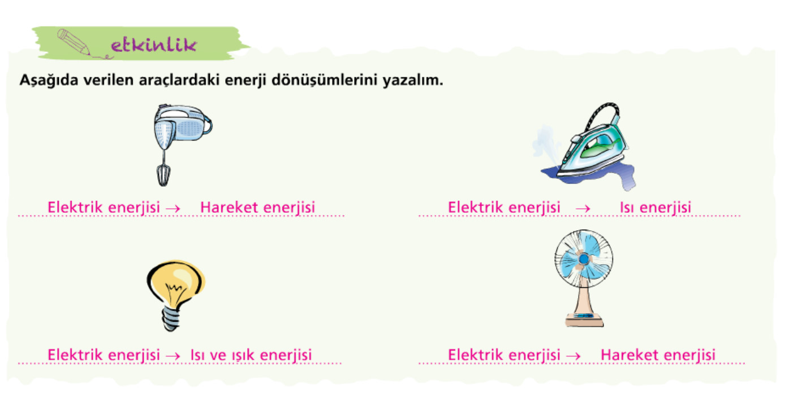

Slide 43
ELEKTRİK ENERJİSİ NASIL ÜRETİLİR?

Slide 44
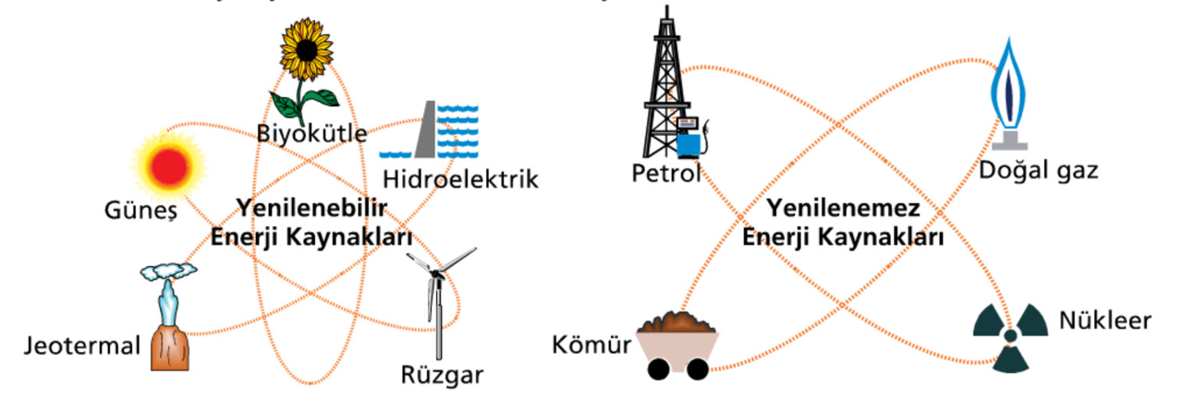
Yenilenebilir ve yenilenemez enerji kaynakları
Sürekli kullanıldıkları halde tükenmeyen enerji kaynaklarına yenilenebilir enerji kaynakları denir. Yenilenebilir enerji kaynaklarının kullanımı çevreye zarar vermez.
Fosil yakıtlar kullanıldıklarında yenilenebilmeleri milyonlarca yıl sürdükleri için bu yakıtlara yenilenemez enerji kaynakları denir.

Slide 45
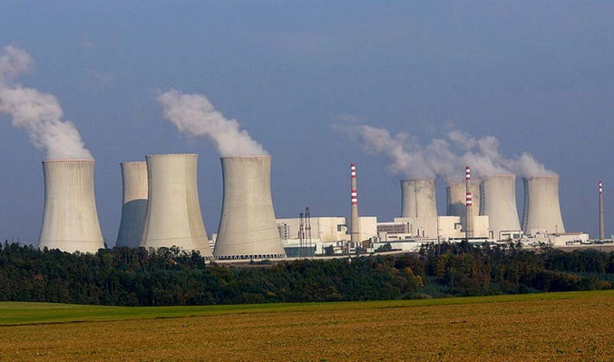
Elektrik enerjisi nasıl üretilir?
Elektrik enerjisi güç santrallerinin jeneratörlerinde üretilerek evlerimize gelir.
İki çeşit güç santrali vardır:
Yenilenemez enerji kaynaklarıyla elektrik üreten santraller :
Termik Santral,
Nükleer Santral
Yenilenebilir enerji kaynaklarıyla elektrik üreten santraller:
Hidro-elektrik Santral(HES),
Rüzgar Santrali,
Jeotermal Santral

Slide 46
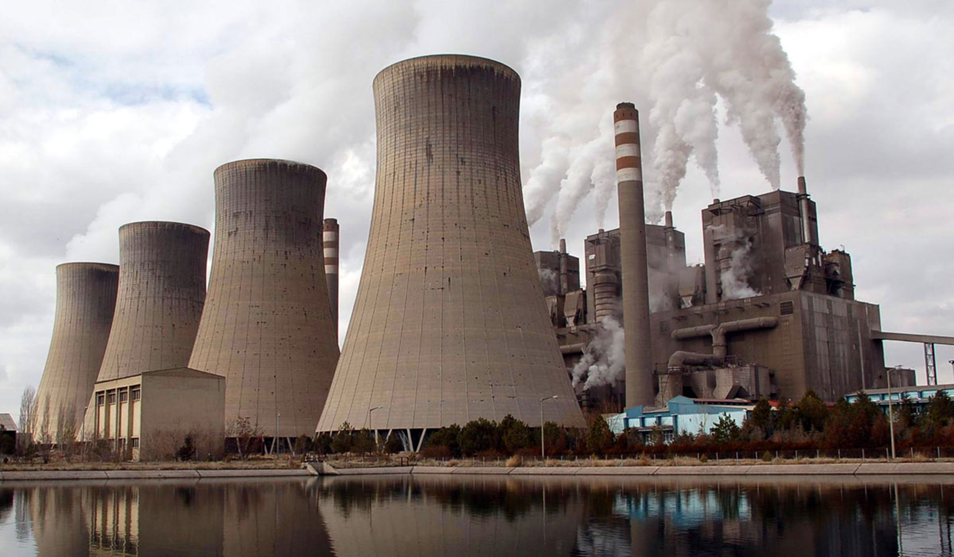

TERMİK SANTRAL
Kömür, petrol veya doğalgaz kullanılarak elektrik üretilen santrallerdir. Yakıtın yakılması sonucu meydana gelen ısı kazanlardaki suyu buharlaştırır. Basınçlı su buharı, türbinin kanatlarına çarparak türbini, türbinde jeneratörü döndürür.
Kömür veya petrol kullanan santraller çevreyi en çok kirleten santrallerdir.

Slide 47
Termik Santrallerin Olumsuz Yönleri:
Termik santraller temiz enerji kaynağı değildirler. Kömür veya petrolün yanması sonucu çıkan dumanda zehirli gazlar, karbondioksit ve parçacıklar bulunduğu için çevre kirliliği yaratır.
Asit yağmurlarına sebep olabilir.
Orman tahribatına yol açabilir.
İnsanlarda kanser ve çeşitli solunum hastalıklarına sebep olabilir.
Su kirliliğine sebep olabilir.

Slide 48
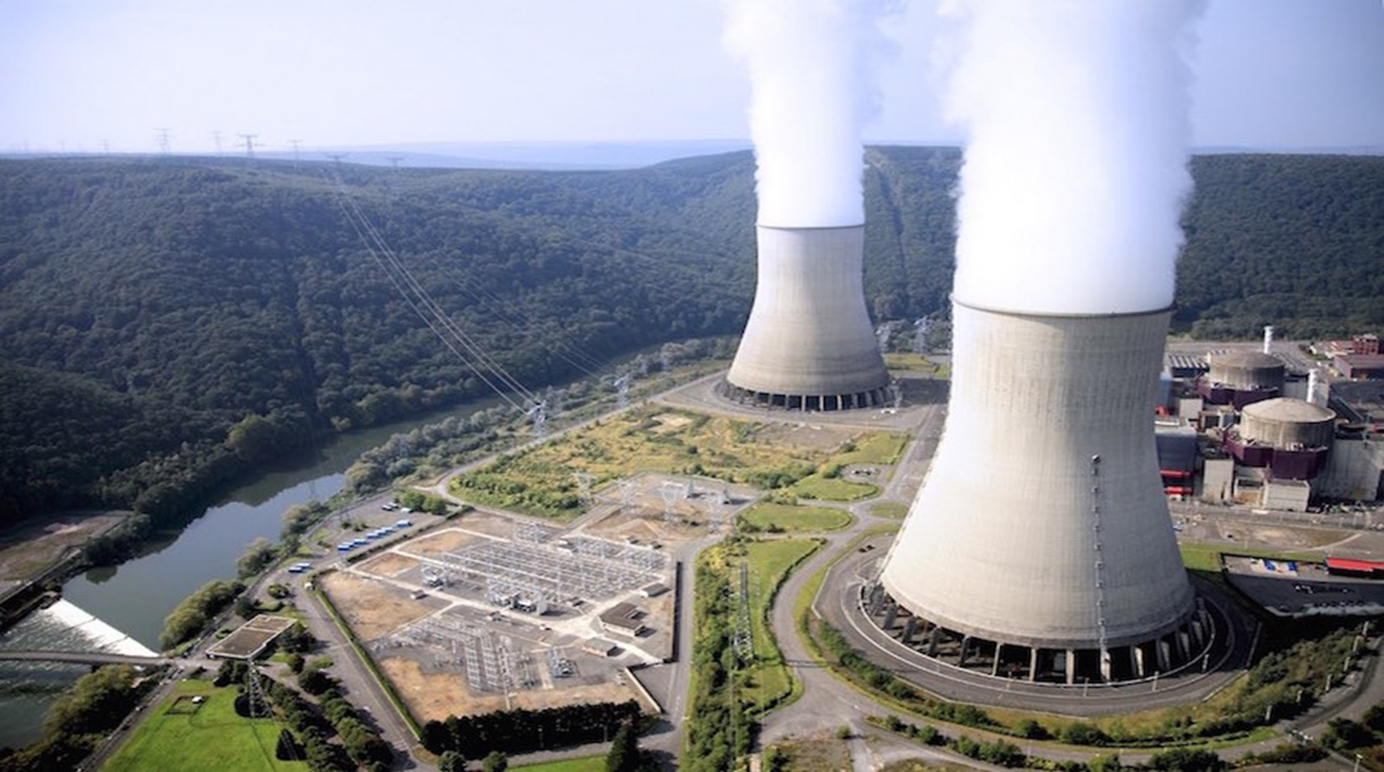
NÜKLEER SANTRAL
Nükleer santraller radyoaktif elementlerin (plütonyum ve uranyum) ile parçalanması ile çalışır. Nükleer santralin merkezi olan reaktörde oluşan ısıdan yine kazanlardaki su buharlaştırılır. Basınçlı su buharı buhar türbininin kanatlarına çarparak onu döndürür. Dönme hareketi jeneratöre ileterek elektrik elde edilir. Ülkemizde yapım ve proje aşamasında olan nükleer santraller vardır.
Isı Enerjisi→Kinetik Enerji→Elektrik Enerjisi
Nükleer santralden çok yüksek miktarda elektrik enerjisi elde edilir.

Slide 49
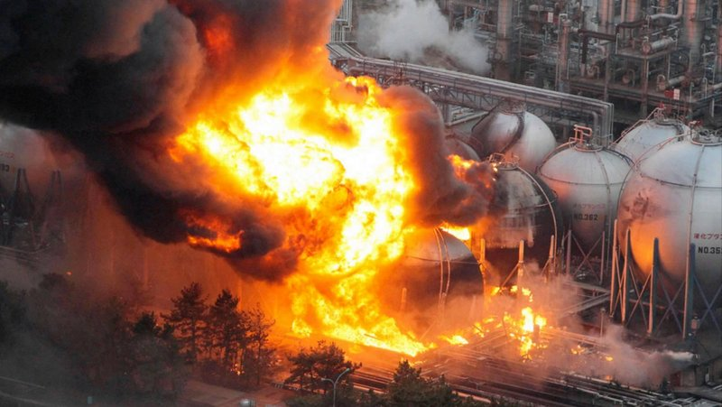
Nükleer santraller, termik santraller gibi çevreyi kirletmez. Çok az karbondioksit çevreye yayılır. Küresel ısınmaya ve sera etkisine etkisi çok düşüktür.
Santral kazaları sonucu çevre kirlenebilir.
Nükleer atıklar günümüz teknolojisiyle yok edilememektedir. Uzun vadede insan sağlığı için sorunlara yol açabilir.
Fukuşima Nükleer Santral Kazası-2011

Slide 50
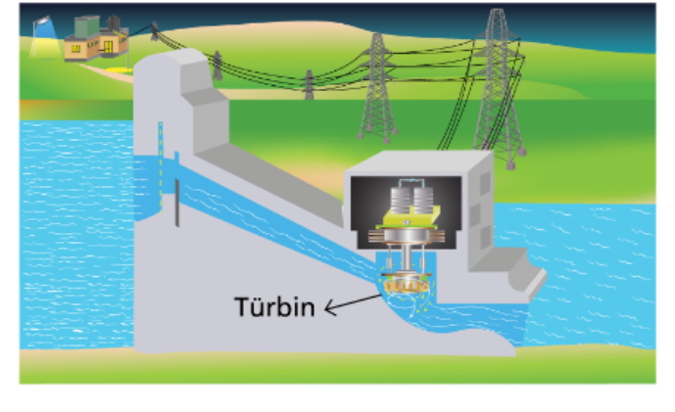
HİDRO-ELEKTRİK SANTRAL (HES)
Suyun hareket enerjisinin elektrik enerjisine çevrildiği santrallerdir. Akarsular üzerine kurulan barajlarda su depo edilir. Yukarıdan düşürülen su türbini çevirir daha sonra jeneratörde elektrik enerjisine dönüştürülür.
Potansiyel enerji→Kinetik(hareket) Enerji→Elektrik Enerjisi

Slide 51
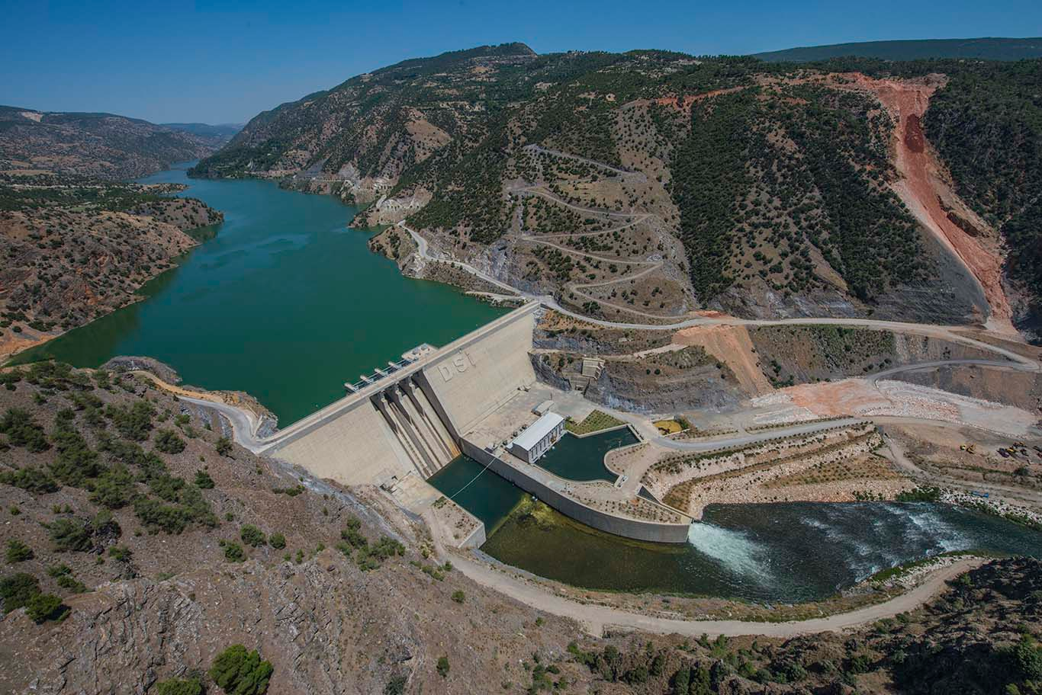

Slide 52
Ülkemizde tükettiğimiz elektriğin büyük bir kısmı hidroelektrik santrallerden elde edilir.
Hidroelektrik santraller neredeyse çevre kirliliği oluşturmaz.
Doğal kaynaklar kullanılır.
Sulamada yararlanılır.
Sel oluşumunu önleyebilir.

Slide 53
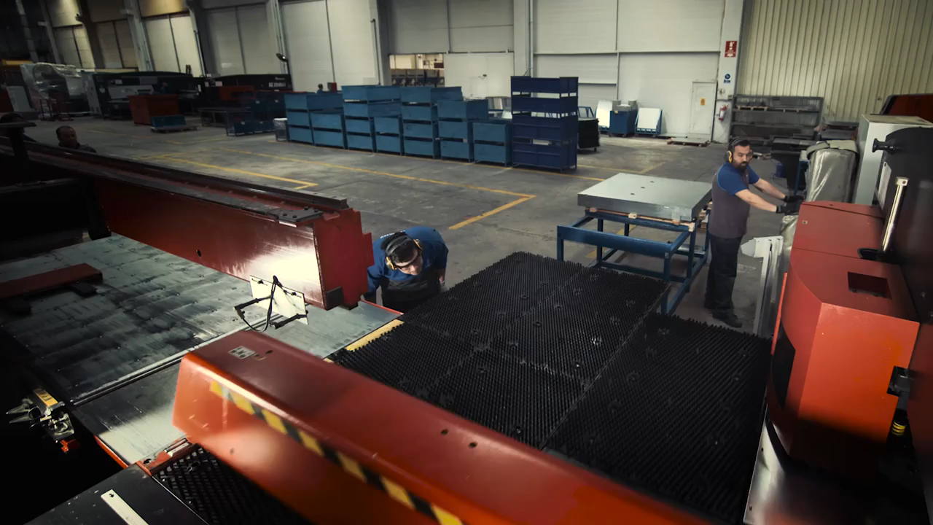

Slide 54
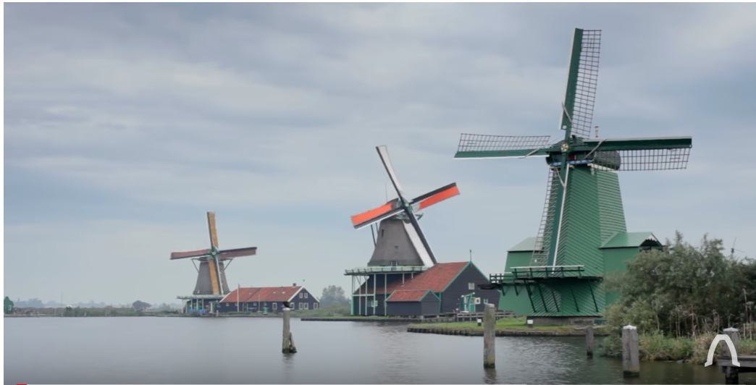
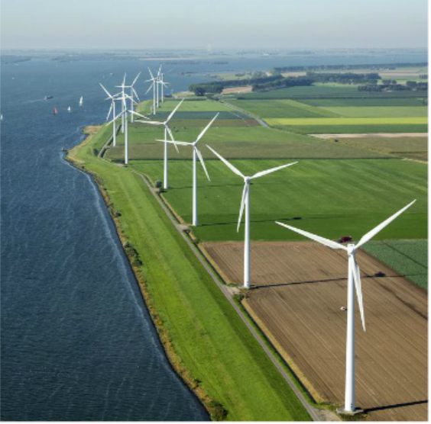
RÜZGAR SANTRALİ
Rüzgar tribünleri jeneratörden elektrik üretmek için kullanılır. Rüzgar bulunduğu sürece enerji üretebilir.

Slide 55


Slide 56

JEOTERMAL SANTRAL
Yerkabuğunun derinliklerinden çıkan sıcak su buhar türbinleri vasıtası ile elektrik enerjisine dönüştürülmektedir. Ülkemizde bulunmaktadır.

Slide 57

Elektrik Enerjisinin Bilinçli ve Tasarruﬂu Kullanımı
Elektik enerjisi üretiminde fosil yakıtlar (kömür, petrol, doğalgaz) kullanıldığı­nı ve enerji üretim maliyetlerinin oldukça pahalı olduğunu öğrendik. Bundan dolayı elektrik enerjisini boşa harcadığımızda doğal kaynaklarımızın hızlıca tükeneceği sonucuna ulaşabiliriz. Bununla birlikte ülke ekonomimiz zarar görür ve çevre kirliliği de artar. Ülkemizde bulunan sivil toplum örgütleri ve resmi kurumlar bu olayın önlenebilmesi için bazı çalışmalarda bulunur.
Bunlar şu şekilde özetlenebilir:
Her yıl Ocak ayının ikinci haftasında Enerji ve Tabii Kaynaklar Bakanlığı
tarafından Enerji Tasarrufu Haftası etkinliklerinin düzenlenmesi
TÜBİTAK ve Milli Eğitim Bakanlığı ortaklığıyla enerji tasarrufu konulu
yarışmalar düzenlenmesi
TRT kanallarında halkı bilinçlendirici kamu spotlarının yayımlanması
Elektrik mühendisleri Odası tarafından Enerji Verimliliği ve Kalitesi sempozyumlarının düzenlenmesi

Slide 58

Bizler de bazı davranışlarımıza dikkat ederek, evlerimizde ve okullarımızda enerji tasarrufu sağlayabiliriz. Bunlar şu şekilde sıralanabilir:
Evlerimizde bulunan akkor filamanlı eski tip ampullerimizi led ampullerle değiştirebiliriz. Bir led ampul, bir akkor filamanlı ampulden daha az elektrik harcar.
Odalarımızdan, sınıfımızdan ya da işyerimizden çıkarken lambaları söndürdüğümüzden emin olmalı, çalışan elektrikli araçları kapatmalıyız.
TV gibi bazı eşyalar düğmelerinden kapatıldığında az da olsa enerji harcar. Bu eşyaların fişlerini prizden çekmeliyiz.

Slide 59

Çamaşır makinesi, bulaşık makinesi gibi araçları tam kapasite kullanmalıyız. Sonuçta birkaç parça eşyada yıkasa tam dolu çalıştığına göre aynı miktarda elektrik ve su harcayacaktır.
Elektrikli eşya alırken, özellikle de beyaz eşya kategorisinden buzdolabı, çamaşır makinesi, bulaşık makinesi, klima ve televizyonların yüksek enerji sınıfında olmasına dikkat etmeliyiz. A sınıfı elektrikli araçlar elektriği daha az harcadıkları için, uzun vadede daha kârlı olurlar.

Slide 60


Slide 61


Slide 62

Kaçak Elektrik Kullanımı
Kötü niyetli kişiler, elektriği sayaçtan gizlice geçirmekte ya da elektrik sayacını kullanılamaz hâle getirmektedir. Bu şekilde yasa dışı yollarla tüketilen elektrik kaçak elektrik olarak tanımlanır. Kaçak elektrik kullanan kişiler kullandıkları elektriğin ücretini ödemezler. Bu kullanım, elektriği kaçak kullanmayan kişilerin daha fazla ücret ödemesine neden olmakta ve ekonomik kayıplara yol açmaktadır. Kaçak elektrik kullanımı yasalarımıza göre suçtur. Çevremizde elektriği kaçak yollarla kullananlar olduğu takdirde bu kişileri yetkili birimlere bildirmeliyiz.

Slide 63


Slide 64


Slide 65


Slide 66


Slide 67


Slide 68


Slide 69
DEĞERLENDİRME SORULARI

Slide 70



Slide 71


Slide 72


Slide 73


Slide 74


Slide 75


Slide 76


Slide 77


Slide 78


Slide 79


Slide 80


Slide 81


Slide 82


Slide 83


Slide 84


Slide 85


Slide 86


Slide 87


Slide 88


Slide 89


Slide 90


Slide 91


Slide 92


Slide 93


Slide 94


Slide 95


Slide 96


Slide 97


Slide 98


Slide 99


Slide 100


Slide 101


Slide 102


Slide 103


Slide 104


Slide 105


Slide 106


Slide 107


Slide 108


Slide 109


